Slide 1



Slide 2
Come nasce l’idea di progettazione?
BANDO: DD N. 395 DEL 21/07/2023 - AVVISO PUBBLICO PER L'ACQUISIZIONE DELLE MANIFESTAZIONI DI INTERESSE DI ENTI DEL TERZO SETTORE INTERESSATI ALLA REALIZZAZIONE DI INTERVENTI DIRETTI ALLE PERSONE CON DISTURBO DELLO SPETTRO AUTISTICO.
e dalla necessità di:
https://youtube.com/shorts/RFk1Lpbn1ic?si=kIoAg82dsm-dofTb

Slide 3

Lo staff di progetto si mette all’opera e ………
Con Decreto Dirigenziale n. 535 del 14/06/2024 è stata approvata la graduatoria dei progetti interamente finanziabili e su 300 progetti sono statti ammessi al finanziamento 44 progetti, tra cui il nostro
A.M.A.C.I
Acronimo di:
Ascolto-Mutuo aiuto- Auto Cura- Interazione

Slide 4
Vision- Mission di questo ambizioso progetto: la vision è la meta del tuo viaggio, mentre la mission è il mezzo usato per raggiungerla.
E su questo due obiettivi che il PROGETTO A.M.A.C.I. si configura come un parent training evoluto, rivolto ai genitori e familiari di soggetti ASD in età di transizione(16-21 anni e over 21 )certificati, finalizzato anche alla realizzazione di un piano di gestione delle problematicità che supporti la famiglia nelle difficoltà del momento in cui la persona con ASD si sposta dalla realtà scolastica e familiare alla vita adulta. In particolare, si vuole offrire non solo una serie di strumenti cognitivi e gestionali, ma anche operativi e di socializzazione permettendo loro di:

Slide 5
Cosa aspettarsi dal progetto?
1) ricevere un’educazione sulla patologia da affrontare,
2) imparare a gestire i comportamenti dei figli e a stimolarne le abilità
3) condividere il proprio disagio con altri genitori e prendersi cura di sé
4)avere uno sportello di riferimento per essere consigliati e indirizzati verso le strutture più adatte
5) avere una guida PERSONALIZZATA con l’individuazione degli obiettivi da raggiungere e il sostegno e le competenze per realizzarli in simbiosi con il territorio.

Slide 6
Articolazione del progetto?
Il progetto A.M.A.C.I. prevede, pertanto, sia momenti di gruppo che individuali e si articolerà su quattro livelli di intervento:
A)Parent Training (Formazione e Laboratori)
B)Group therapy.(Mutuo Aiuto e Auto Cura)
C)Custom projects (Schede individuali di Progetto e Valutazione)
D)Listening desk (Sportello di ascolto e orientamento territoriale in sinergia con Ambiti Territoriali, Distretti Sanitari)

Slide 7
Dettagli del progetto
Durata: 17Mesi con inizio gennaio 2025
Gruppi di lavoro: 2 di 10 famiglie ciascuno;
Articolazione: incontri/ laboratori;
Esperti: Neuropsichiatra, Esperto olistico, Psicologo,
Pedagogista, Psicoterapeuta, Docente di sostegno,
Nutrizionista, Terapista della psicomotricità .

Slide 8

Custom projects
LAVORO PREDISPOSTO dal GRUPPO DI ESPERTI DELLA VALUTAZIONE SANITARIA: predisposizione, per ciascun nucleo familiare, di schede di progetto personalizzate che individuino la situazione di partenza, le criticità, gli obiettivi da perseguire, le azioni intraprese, il monitoraggio dei miglioramenti e l’adeguamento delle attività agli sviluppi evidenziati.

Slide 9
Ricerca – metodi e strategie
La valutazione sui soggetti (ex ante-in itinere-ex post),avverrà mediante:
Colloquio anamnestico strutturato con i genitori;
Somministrazione sia di griglie valutative e test specifici, sia di indicatori oggettivi (osservazione e dialogo con i partecipanti) che soggettivi (come i partecipanti vedono loro stessi).
Per i ragazzi con ASD certificati i cui genitori partecipano al progetto, la fase diagnostica consiste nella -Valutazione della diagnosi effettuata in precedenza, tramite disamina della documentazione clinica;
Valutazione strutturata diretta con il soggetto, per individuare il percorso personalizzato.- Valutazione dei progressi in itinere - Adeguamento di obiettivi e strategie

Slide 10
La condizione dello spettro autistico può avere ripercussioni complesse non solo sui genitori ma anche su fratelli e sorelle.
Per questo motivo ci saranno:
8 Incontri esperti con i fratelli e/o sorelle di 3 ore (per esaminare le dinamiche e le criticità nei fratelli e/o le sorelle di soggetti ASD per aiutarli nel superamento dei rischi emotivi e nella gestione dei rapporti). Neuropsichiatri, Psicologi e psicoterapeuti, in un contesto gradevole e coinvolgente, guidano i partecipanti attraverso attività specifiche, offrendo ai fratelli e alle sorelle di persone con autismo un contesto di confronto con i pari che vivono esperienze simili. Negli ultimi anni, infatti, diverse ricerche si sono concentrate sulla possibilità di individuare nei siblings( fratelli e sorelle) la presenza di un maggior rischio di problemi emotivi, comportamentali o sociali dovuti alla vulnerabilità del fratello/sorella e l’esistenza, per contro, di fattori protettivi che possono impedirne il manifestarsi. È importante considerare i siblings sulla base delle diverse fasi di sviluppo psico-emotivo e fornire loro momenti di svago e condivisione, per poter sviluppare strategie per la gestione delle loro difficoltà di fratelli/sorelle.

Slide 11

Inoltre---Incontri con esperti e famiglie(home training)
Neuropsichiatri, Psicologi e psicoterapeuti, aiuteranno la famiglia a gestire in situazione e ad applicare nel contesto domiciliare quanto imparato e/o indicato loro durante gli incontri per calibrare le teoria alla realtà familiare.

Slide 12
Listening desk ( sportello di ascolto)
Lo sportello, attivo per tutta la durata del progetto per 136 ore( 2 volte per settimana), sarà costituito da figure professionali di settore:neurobiologo,neuropsichiatra,terapista psicomotricista, psicologo, psicoterapeuta,pedagogista,docente di sostegno, logopedista, nutrizionista ed esperto olistico per fornire sia ascolto e consiglio, sia raccordare il genitore con le strutture del Territorio più idonee a supportarli nel lungo periodo. Ciò consentirà un incremento dell’azione simbiotica col Territorio, rafforzando la conoscenza e la fiducia nelle Istituzioni.

Slide 13
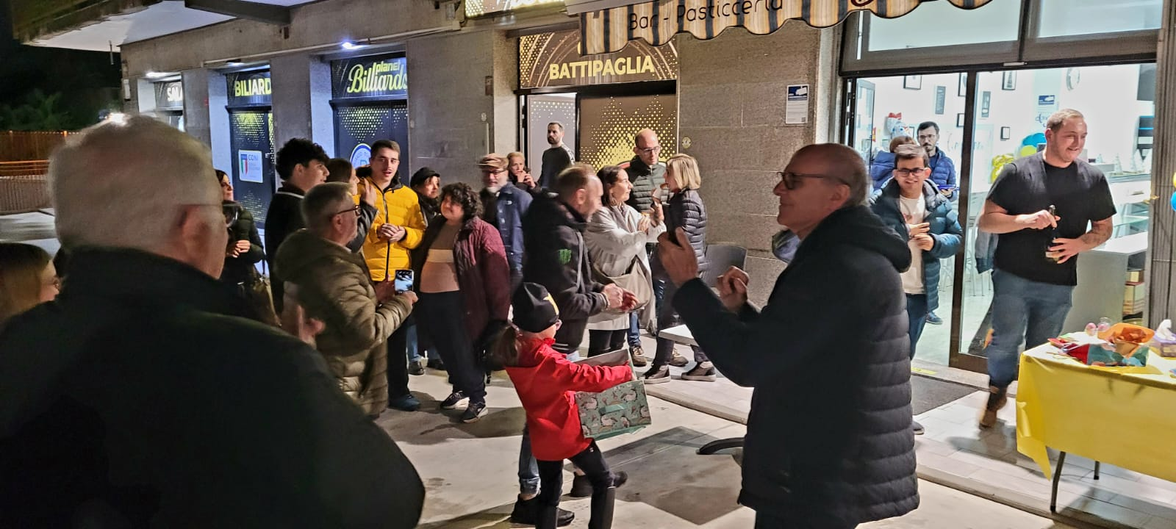
Questa è una foto che esprime al meglio ciò che noi siamo e vogliamo per i nostri figli.
Grazie per l’attenzione

Slide 14

GRAZIE PER L’ATTENZIONE

